Slide 1




HOẠT ĐỘNG MỞ ĐẦU

Slide 2


Slide 3

Tiết 19
Hát: Lá phong
Nhạc: Teiichi Okno (Nhật Bản)
Lời Việt: Lê Anh Tuấn

Slide 4


TÁC GIẢ

Slide 5



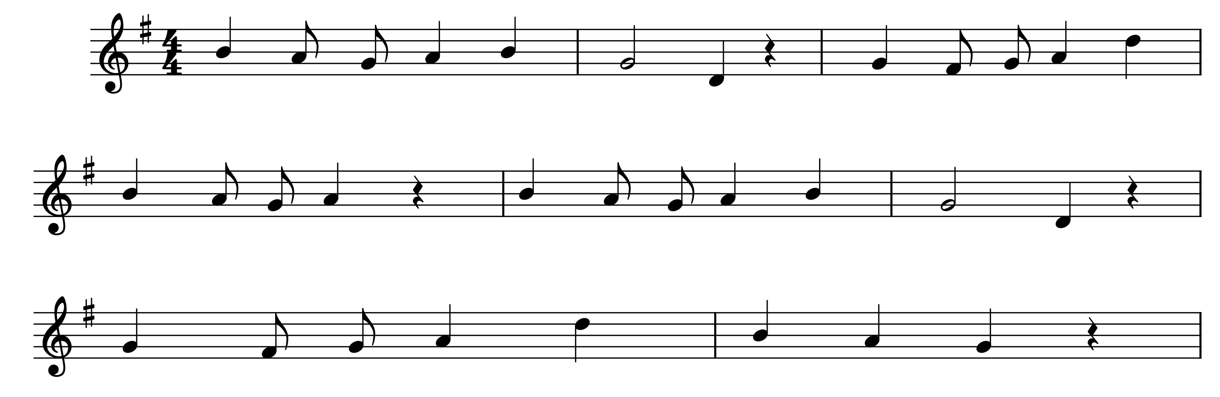
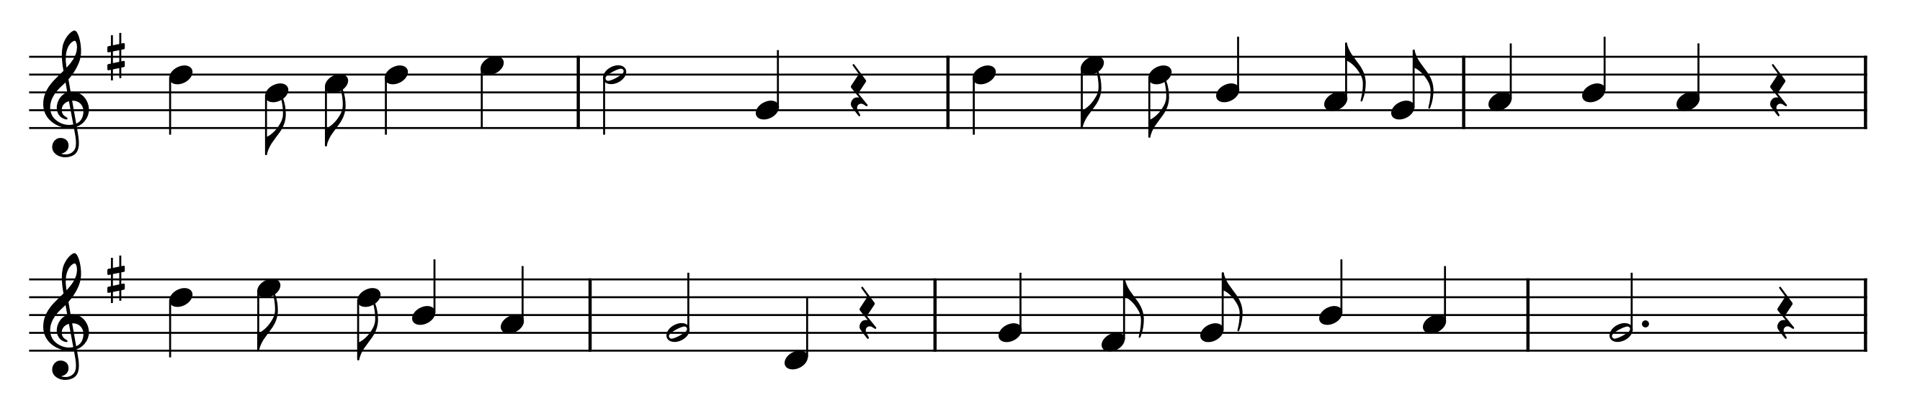





Hát: Lá phong
Đọc lời ca
Nhạc: Teiichi Okno (Nhật Bản)
Lời Việt: Lê Anh Tuấn
Lá phong đỏ tươi khắp trên đồi, con thuyền đi qua nhánh
sông lặng lờ trôi. Cánh chim lượn bay dưới mây trời,
cánh diều vi vu vút lên xa vời.
Khi mùa thu sang lá tươi màu, tô thắm núi sông cho đời thêm sắc hương.
Ai dẫu đi xa nước non này, trong lòng còn mãi yêu thương.

Slide 6

Hát: Lá phong
Hát mẫu
Nhạc: Teiichi Okno (Nhật Bản)
Lời Việt: Lê Anh Tuấn
Lá phong đỏ tươi khắp trên đồi, con thuyền đi qua nhánh
sông lặng lờ trôi. Cánh chim lượn bay dưới mây trời,
cánh diều vi vu vút lên xa vời.
Khi mùa thu sang lá tươi màu, tô thắm núi sông cho đời thêm sắc hương.
Ai dẫu đi xa nước non này, trong lòng còn mãi yêu thương.

Slide 7
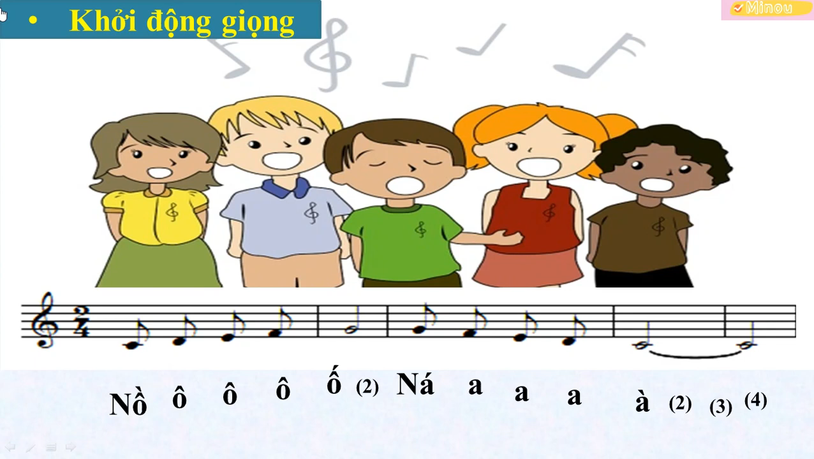

Slide 8



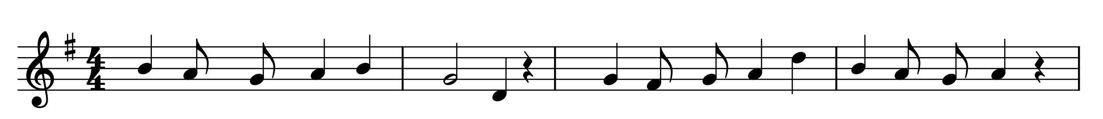




HỌC HÁT TỪNG CÂU
Câu 1:
Lá phong đỏ tươi khắp trên đồi, con thuyền đi qua nhánh sông lặng lờ trôi.

Slide 9
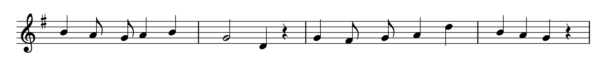
Câu 2:
Cánh chim lượn bay dưới mây trời, cánh diều vi vu vút lên xa vời.

Slide 10
Nối câu 1 + 2:
Lá phong đỏ tươi khắp trên đồi, con thuyền đi qua nhánh
sông lặng lờ trôi. Cánh chim lượn bay dưới mây trời,
cánh diều vi vu vút lên xa vời.

Slide 11
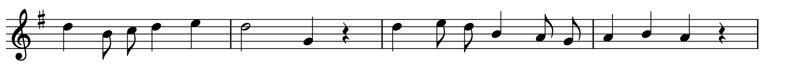
Câu 3:
Khi mùa thu sang lá tươi màu, tô thắm núi sông cho đời thêm sắc hương.

Slide 12
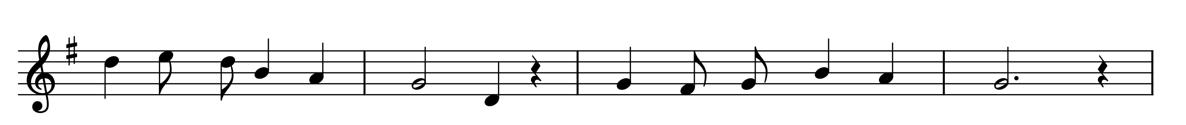
Câu 4:
Ai dẫu đi xa nước non này, trong lòng còn mãi yêu thương.

Slide 13
Nối câu 3 + 4:
Khi mùa thu sang lá tươi màu, tô thắm núi sông cho đời thêm sắc hương.
Ai dẫu đi xa nước non này, trong lòng còn mãi yêu thương.

Slide 14
Lá phong
Ghép toàn bài:
Nhạc: Teiichi Okno (Nhật Bản)
Lời Việt: Lê Anh Tuấn
Lá phong đỏ tươi khắp trên đồi, con thuyền đi qua nhánh
sông lặng lờ trôi. Cánh chim lượn bay dưới mây trời,
cánh diều vi vu vút lên xa vời.
Khi mùa thu sang lá tươi màu, tô thắm núi sông cho đời thêm sắc hương.
Ai dẫu đi xa nước non này, trong lòng còn mãi yêu thương.

Slide 15
Lá phong
Ghép nhạc đệm:
Nhạc: Teiichi Okno (Nhật Bản)
Lời Việt: Lê Anh Tuấn
Lá phong đỏ tươi khắp trên đồi, con thuyền đi qua nhánh
sông lặng lờ trôi. Cánh chim lượn bay dưới mây trời,
cánh diều vi vu vút lên xa vời.
Khi mùa thu sang lá tươi màu, tô thắm núi sông cho đời thêm sắc hương.
Ai dẫu đi xa nước non này, trong lòng còn mãi yêu thương.

Slide 16

HÁT KẾT HỢP GÕ ĐỆM
Câu 1:
Lá phong đỏ tươi khắp trên đồi, con thuyền đi qua nhánh sông lặng lờ trôi.

Slide 17
Lá phong
Hát kết hợp gõ đệm:
Nhạc: Teiichi Okno (Nhật Bản)
Lời Việt: Lê Anh Tuấn
Lá phong đỏ tươi khắp trên đồi, con thuyền đi qua nhánh
sông lặng lờ trôi. Cánh chim lượn bay dưới mây trời,
cánh diều vi vu vút lên xa vời.
Khi mùa thu sang lá tươi màu, tô thắm núi sông cho đời thêm sắc hương.
Ai dẫu đi xa nước non này, trong lòng còn mãi yêu thương.

Slide 18
Tiết 19
Hát: Lá phong
Nhạc: Teiichi Okno (Nhật Bản)
Lời Việt: Lê Anh Tuấn

